Slide 1
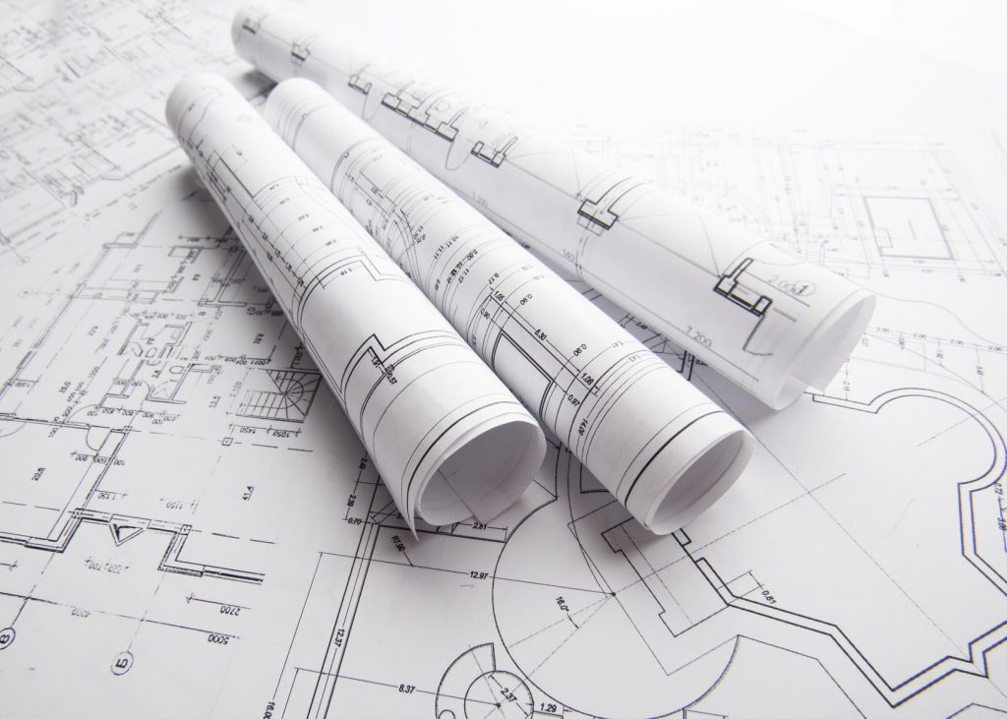
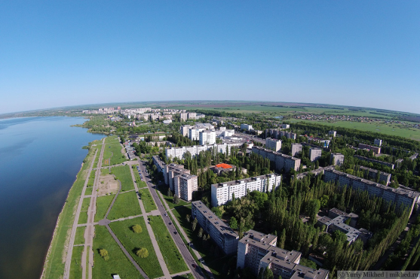
Муниципальное бюджетное общеобразовательное учреждение «Средняя общеобразовательная школа с углубленным изучением иностранных языков №4»
г. Курчатова
Социально-значимый проект:
«Школьная конструкторская лаборатория «Проекция»
Территория реализации:
г. Курчатов Курской области

Slide 2
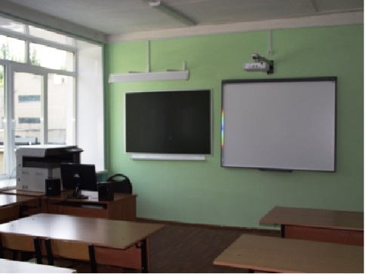
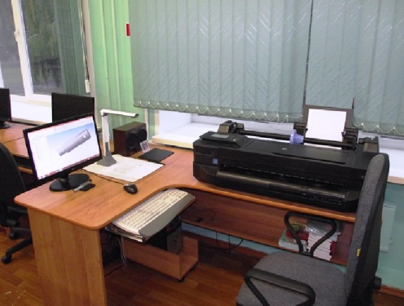
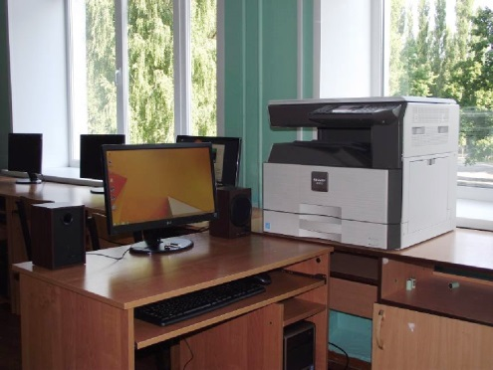
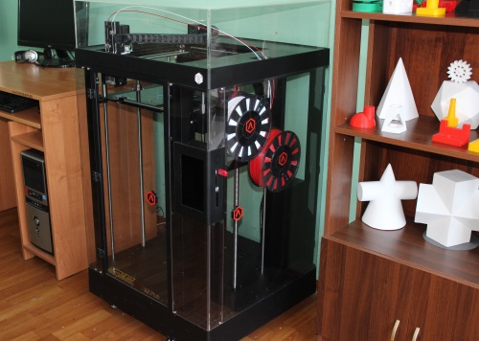
Цель: совершенствование образовательной среды как фактора мотивации обучающихся к получению образования по инженерным специальностям и формирование инженерной культуры, научного и технического подхода к изучению мира на основе освоения естественно-научных и технологических дисциплин.
Задачи:
Создание условий для выявления и развития детей, проявляющих интерес к дисциплинам инженерного профиля.
Стимулирование интереса школьников к практико-ориентированным курсам, к исследовательским и творческим видам работ, к сфере инноваций и высоких технологий, поддержка талантливых подростков.
Развитие у обучающихся навыков практического решения актуальных инженерно-технических задач и работы с техникой в условиях высокотехнологичного производства.
Популяризация предметов естественно-научного цикла, повышение качества естественно-научного образования.
Создание условий для профессиональных проб в старшей школе.
Повышение квалификации и педагогического мастерства педагогов, развитие их инновационного потенциала.

Slide 3
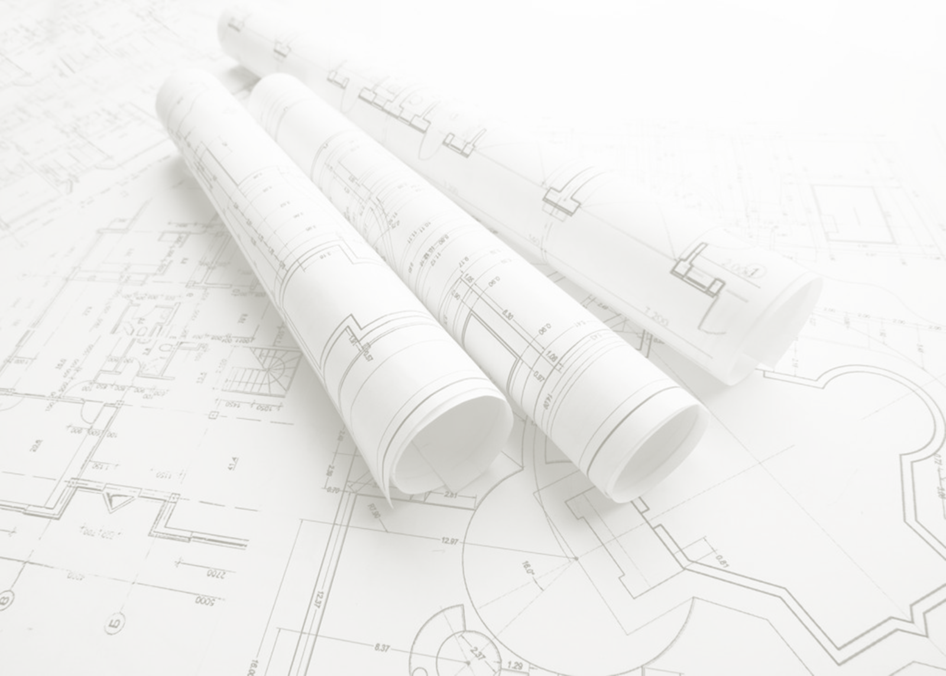
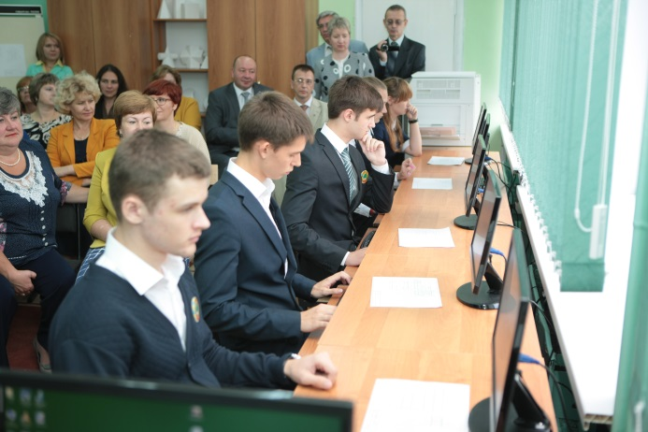
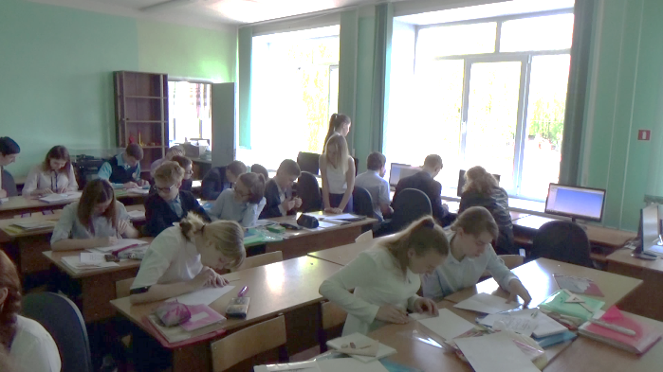
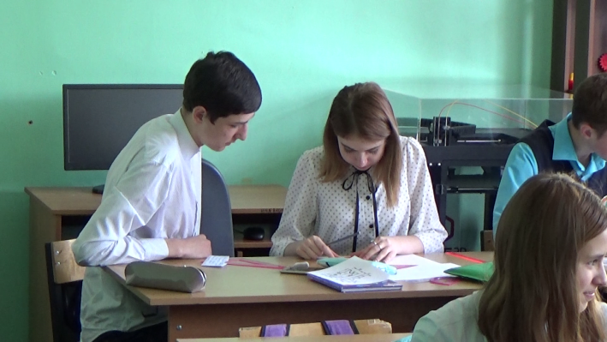
Одним из главных направлений деятельности нашей школы является поддержка талантливых и одаренных детей, формирование у обучающихся умений и навыков проектной, исследовательской и конструкторской деятельности. Школьная конструкторская лаборатория «Проекция» – это тот механизм, который, на наш взгляд, направлен, прежде всего, на активную популяризацию профессии инженера и технолога уже в средней школе, внедрение и распространение лучших практик по профориентации талантливой молодежи на инженерно-технологические специальности вузов.

Slide 4
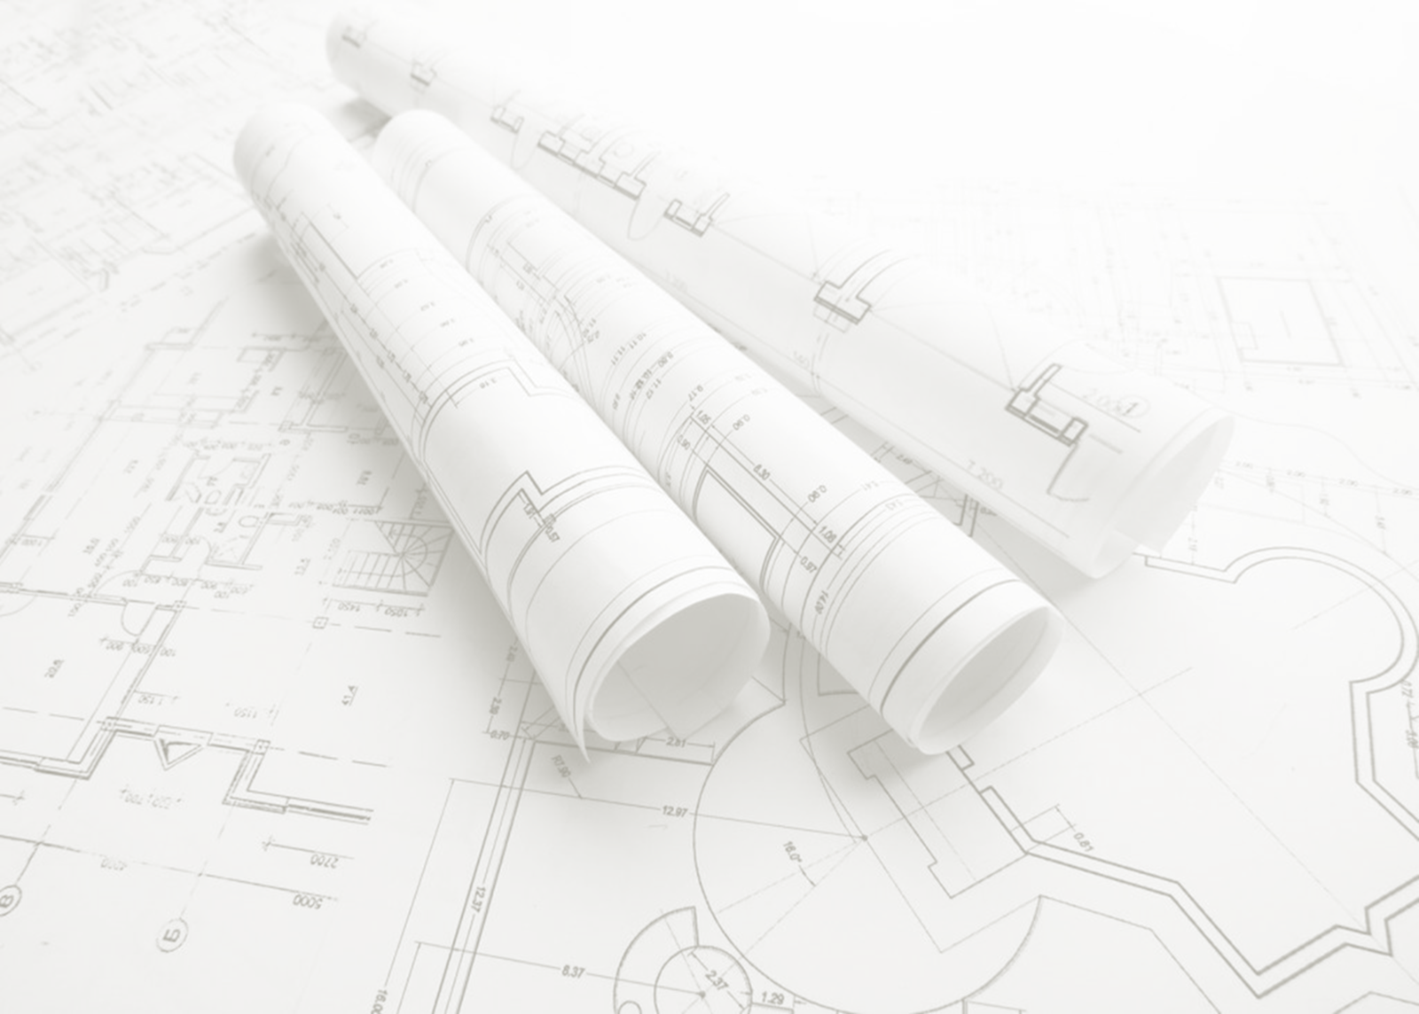
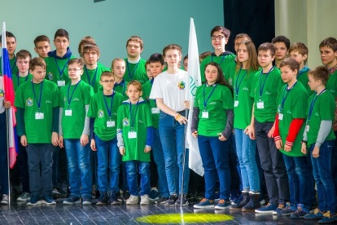
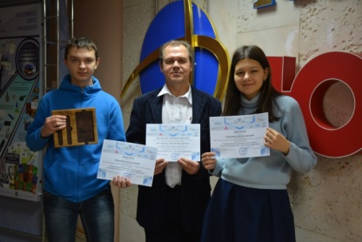
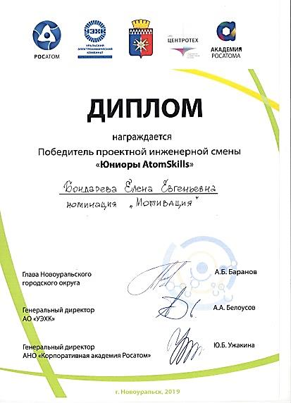
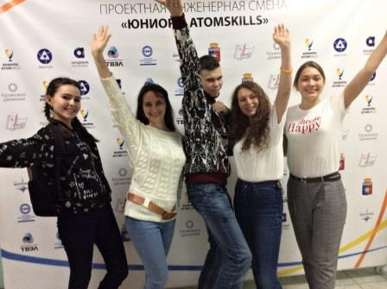
Достигнутые результаты
№ | Показатель, единица измерения | Значение показателя
1. | Региональный отборочный этап чемпионата «Юниор-Профи» в рамках Всероссийского технологического фестиваля PROFEST-2019 в номинации «Инженерный дизайн CAD» | Команда обучающихся 11-х классов заняла 4 место (2019 год)
2. | Межрегиональный конкурс в рамках проекта "Инженеры будущего: 3Д-технологии в образовании" по формированию и развитию кадрового потенциала для инновационных производств в Российской Федерации | Команда обучающихся 10-х классов стала призером (3 место) (2019 год)
3. | Проектная инженерная смены «Юниоры AtomSkills» в г. Новоуральске | Победитель в номинации «Мотивация»
4. | Мастер-классы для учителей и обучающихся школ города | 5 мастер-классов для 6 общеобразовательных учреждений города (75 участников)
5. | Профильная смена юных техников «Юные техники Соловьиного края» | Призер в номинации «Промышленные технологии» в рамках «Кванториума» организованного Юго-Западным государственным университетом, Курским государственным университетом
6. | Олимпиады по черчению и информатике | 1 призер областной олимпиады по черчению; 3 победителя и 7 призеров муниципального этапа Всероссийской олимпиады по черчению,
7. | Творческие конкурсы по информационным технологиям, включая проектирование | 4 призера муниципальных конкурсов по информационным технологиям.

Slide 5
Сведения о поступлении выпускников школьной конструкторской лаборатории «Проекция» в высшие учебные заведения технической направленности
Учебный год | Количество выпускников лаборатории | Количество поступивших | Название вуза
2015-2016 | 5 | 1 1 1 2 | БГТУ им. В. Г. Шухова МАДИ МГТУ им. Н. Э. Баумана ЮЗГУ
2016-2017 | 13 | 4 2 2 3 2 | НИЯУ МИФИ Государственная строительная академия г. Белгород КГУ ЮЗГУ Воронежский государственный строительно-архитектурный университет
2017-2018 | 15 | 6 2 2 2 3 | ЮЗГУ КГУ МАИ ВГТУ ВГУ

Slide 6
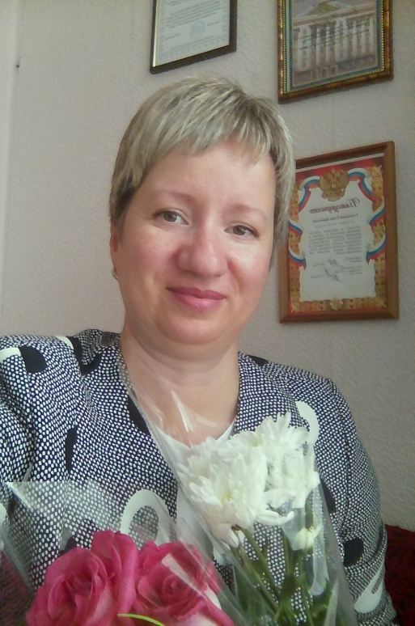
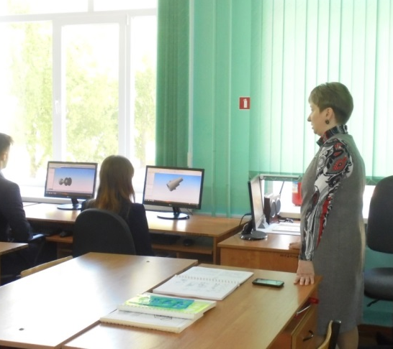
Лидеры практики
Головина Елена Борисовна – заместитель директора по УВР, руководитель отдела «Техническая графика» школьной конструкторской лаборатории «Проекция». Образование высшее, окончила Московский государственный технический университет имени Н.Э.Баумана в 1992 году, факультет информатики и систем управления, стаж педагогической работы – 24 года, имеет высшую квалификационную категорию, в 2015г. прошла курсы профессиональной переподготовки «Образование и педагогика (учитель)». Обладатель нагрудного знака «Почетный работник общего образования Российской Федерации», награждена грамотами Главы города за творческий добросовестный труд в деле обучения и воспитания подрастающего поколения, высокие профессиональные показатели, дипломом Губернатора Курской области за подготовку победителя областной олимпиады школьников по черчению, Благодарностью комитета образования и науки Курской области за подготовку призера областной олимпиады школьников по черчению.

Slide 7
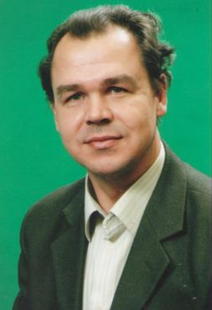
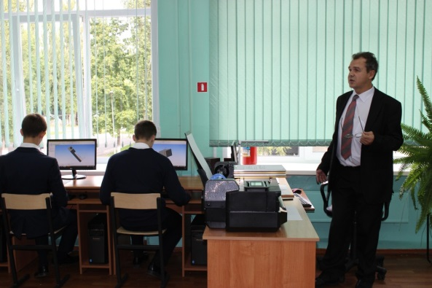
Кузьменков Геннадий Викторович – учитель физики и информатики, руководитель отдела «Компьютерная графика» школьной конструкторской лаборатории «Проекция». Образование высшее, окончил Орловский государственный педагогический институт в 1990 году, физико-математический факультет по специальности «учитель физики и математики», стаж педагогической работы – 29 лет, имеет высшую квалификационную категорию. Обладатель нагрудного знака «Почетный работник общего образования Российской Федерации», награжден Почетными грамотами Курской областной Думы, Курчатовской городской Думы, благодарностью Главы города, отмечен дипломом Комитета образования и науки Курской области за подготовку команды для участия в региональном чемпионате ЮниорПрофи.

Slide 8
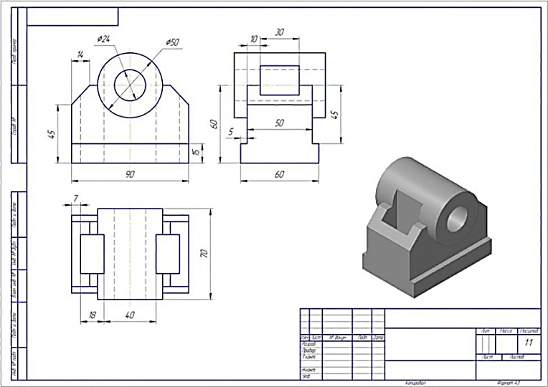
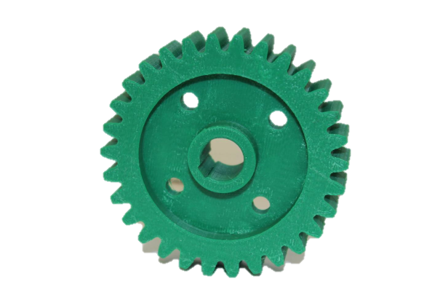
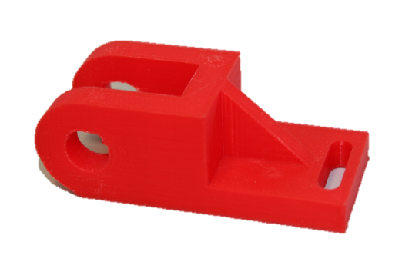
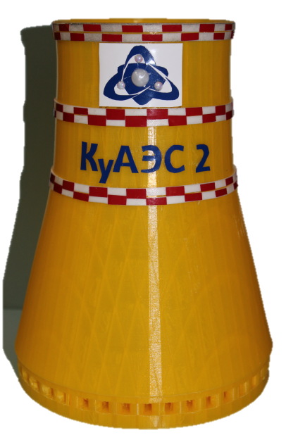
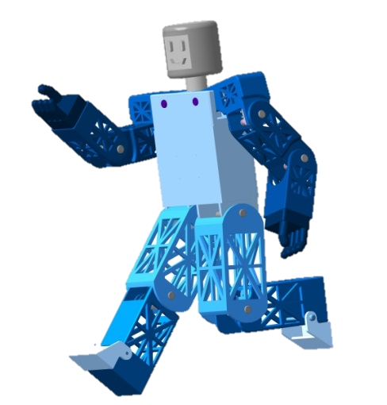
Перспективы развития
Новый проект «Лаборатория инженерного резерва «Производственник» даст обучающимся представление о технологиях обработки различных материалов и в полной мере позволит реализовать создание благоприятных условий для формирования общих и инженерно-технологических, профессионально-ориентированных знаний, умений и навыков. Он поможет приобрести оборудование, позволяющее максимально расширить производственные мощности «Школьной конструкторской лаборатории «Проекция», предоставив возможность всем желающим заниматься инженерно-технической и проектно-исследовательской деятельностью с применением современных компьютерных технологий. А самое главное – позволит пройти полный производственный цикл изготовления детали или сборочной единицы: от идеи к созданию модели и разработке конструкторской документации, затем от изготовления детали на 3D-принтере до ее доработки на соответствующих станках с ЧПУ.

Slide 9
Спасибо за внимание!

